Slide 1
A valorização do consumo da cerveja artesanal no Brasil
Nome: Amanda Letícia Araújo Santos
Profesora: Ana Cristina Fricke Matte

Slide 2
1. Introdução
A cerveja é uma das bebidas mais populares do mundo e acredita-se que foi uma das primeiras bebidas alcoólicas criadas pelo homem. Pode ser definida como uma bebida fermentada por leveduras, do mosto de cevada malteada e adicionada de lúpulos (BRASIL, 2019). A variação no tipo e na concentração do cereal, bem como a quantidade de álcool e a duração de algumas fases no processo de fabricação são os fatores que permitem a grande variedade dos tipos de cerveja.

Slide 3
2. Objetivo
O objetivo deste trabalho foi realizar uma revisão de literatura destacando a valorização do mercado cervejeiro de cervejas artesanais e a crescente expansão de novos adeptos a essa bebida.

Slide 4
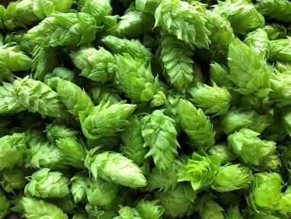
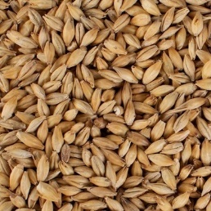
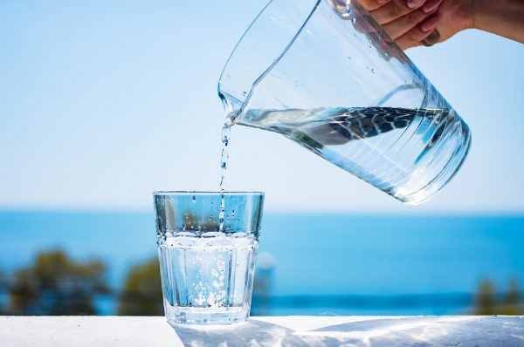
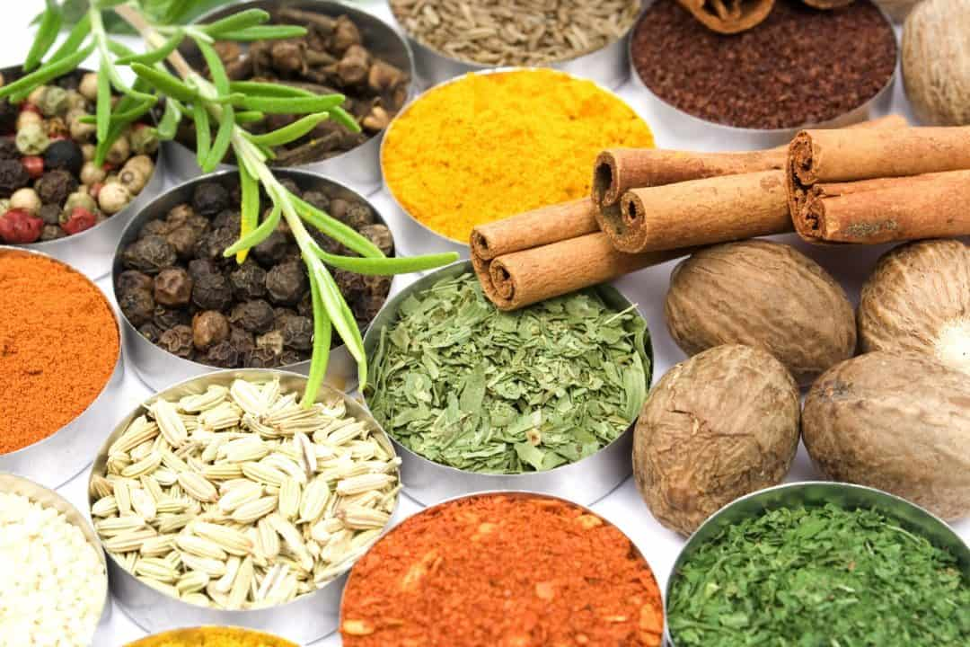
3. Revisão de literatura
Matérias-primas;
Agua;
Malte;
Lúpulo;
Levedura;
Adjuntos;
Mercado Consumidor.

Slide 5
4. Considerações Finais
Com o aumento das cervejarias artesanais, a variação de tipos de cerveja cresceu e essas cervejas se tornaram mais acessíveis. Com isso houve um aumento do interesse pelas artesanais, pois os consumidores estão mais informados e exigentes, buscando produtos de melhor qualidade e menos industrializados.

Slide 6
5. Referências
AMBEV. Os principais ingredientes da cerveja, 2019. Disponível em: https://www.ambev.com.br/blog/categoria/cerveja/os-principais-ingredientes-da-cerveja/. Acesso em 11 fev 2021.
BARBOSA. P, J, S. Cerveja artesanal com uso de frutas. 2019. Acesso em 20 Fev 2021.
Borges, P, F, O. Concentração do mercado de cerveja no brasil e a participação das microcervejarias. 2015.
BRASIL. Instrução Normativa No 65, de 10 de dez. de 2019. Estabelece padrões de identidade e qualidade para produtos de cervejaria, Brasília, DF, dez 2019.

Slide 7
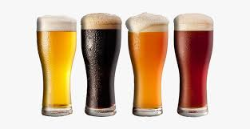
OBRIGADA!

